Slide 1
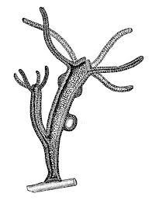
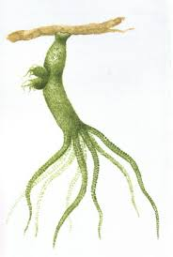
Drobné vodné živočíchy:
Pŕhlivce

Slide 2
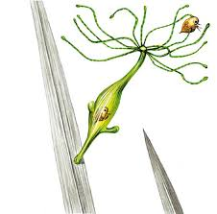
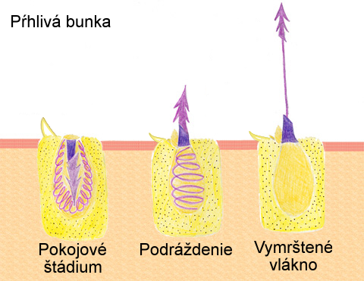
Prečo im hovoríme pŕhlivce?
Lebo na ramenách a okolo ústneho otvoru majú pŕhlivé bunky, ktoré slúžia na obranu i chytanie koristi.

Slide 3
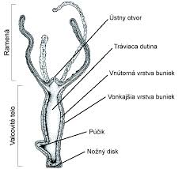
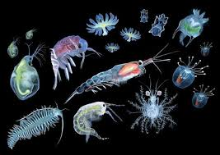
Nezmar:
Je mnohobunkový sladkovodný živočích. Jeho veľkosť je až 2 cm. Žije prisadnuto na rastlinách a vodných kameňoch. Na podklad sa prichytáva nožným diskom. Má valcovité telo s ramenami medzi ktorými sa nachádza ústny a zároveň vyvrhovací otvor. Živí sa planktónom.

Slide 4
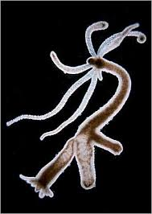
Valcovité telo nezmara tvoria 2 vrstvy buniek:
vonkajšia: chráni a kryje telo, sú v nej svalové, zmyslové, nervové a pŕhlivé bunky
vnútorná: vystiela tráviacu dutinu, obsahuje bunky zabezpečujúce trávenie
Tráviaca dutina a ústny otvor tvoria jednoduchú tráviacu sústavu.

Slide 5
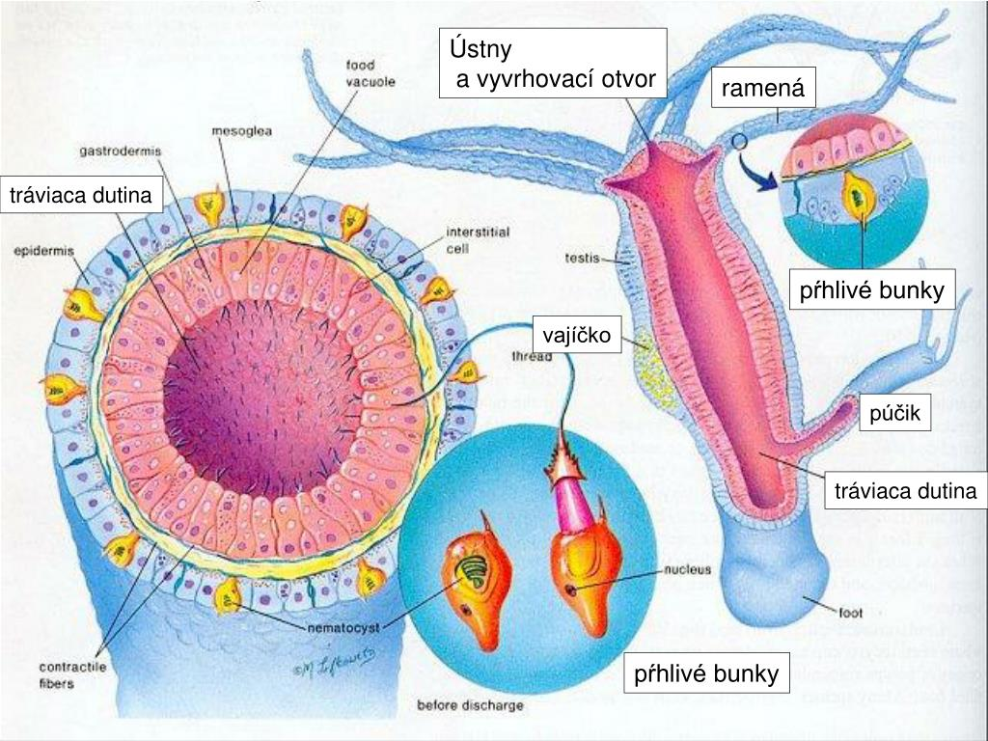

Vnútorná stavba tela nezmara

Slide 6
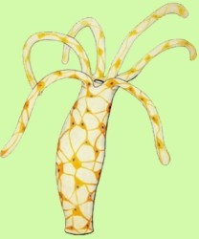
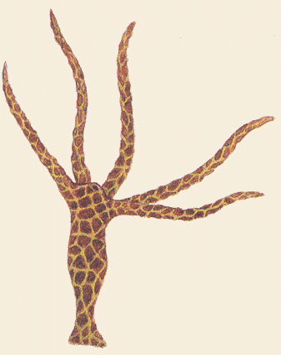
Na podnety z vonkajšieho prostredia reaguje nervovými bunkami, ktoré sú rozptýlené po celom tele a pospájané nervovými vláknami – je to najjednoduchšia nervová sústava rozptýlená. Dýcha – prijíma kyslík z vody - celým povrchom tela.

Slide 7
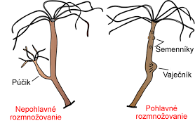
Rozmnožovanie
Je obojpohlavný živočích – má v tele samčie a samičie pohlavné bunky. Rozmnožuje sa dvoma spôsobmi.
V lete sa nezmar rozmnožuje nepohlavne - pučaním.
Na jeho tele vyrastajú púčiky, ktoré sa po vyvinutí ramien oddelia od materského organizmu. Novovzniknutý jedinec je plnohodnotný nezmar.
Na jeseň sa rozmnožuje pohlavne. Vo vonkajšej vrstve tela nezmara vznikajú bunky, z ktorých sa vyvíjajú samičie pohlavné bunky - vajíčka a samčie pohlavné bunky - spermie. Spojením vajíčka a spermie nastáva oplodnenie.

Slide 8
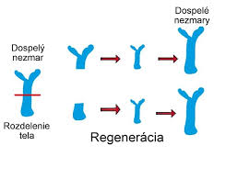
Regenerácia - obnovenie:
Čo to znamená?
Keď sa odtrhne alebo poškodí niektorá časť nezmara, poškodená časť sa obnoví (preto dostal meno nezmar).
Dorastie i z malej časti tela.

Slide 9
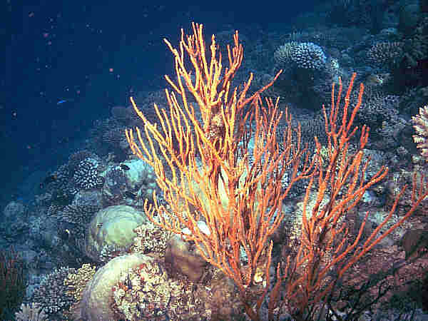
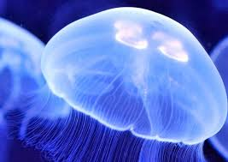
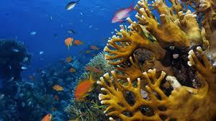
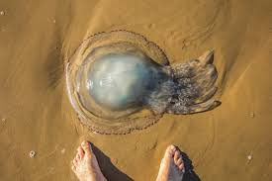
Morské pŕhlivce:
Sú to medúzy – ktoré sa vznášajú vo vode / nožný disk majú premenený na plávajúci klobúk/, alebo koraly , ktoré žijú prisadnuto a vytvárajú kolónie.
Koralové útesy a ostrovy/atoly/ sú vytvorené zo schránok koralov, ktoré sa usadzujú tisícky rokov.

